Slide 1

本课程采用
本次直播是
视频直播
9:50正式开始上课。
请登陆雨课堂签到。

Slide 2

单选题
1分
结论“工厂方法模式设计的主要目的是将复杂的实例对象构造过程从原来的类中剥离出来”是否正确?
A
正确。
B
错误。
提交

Slide 3
面向对象程序设计基础 (Fundamentals of Object-Oriented Programming)
雍俊海
清华大学软件学院
School of Software, Tsinghua University
yongjunhai@tsinghua.org.cn

Slide 4
助教
唐瑞杰
Tel: 13521813891
Email: thss15_tangrj@163.com
微信号: trj13619002195
郑成伟
Tel: 18401653040
Email: zhengcw18@mails.tsinghua.edu.cn
微信号: 可以通过手机号加入

Slide 5
第14讲 编程规范、内联函数与共用体
雍俊海(Jun-Hai Yong)
清华大学软件学院
School of Software, Tsinghua University

Slide 6
本章总体纲要
编程规范
内联函数
共用体
复习
作业

Slide 7
编程规范纲要
编程规范概述
命名规范
编辑方法
语句书写
注释
文件组织

Slide 8
为什么要有编程规范?
编程规范对于程序员来说重要, 部分原因如下:
在软件产品的生命周期中，大约80%的时间用在维护上。
进行软件维护的程序员，几乎很难是原来开发该软件的程序员。
编程规范在一定程度上可以增加程序的可读性，使得程序能够被理解得快一些、更透彻一些。

Slide 9
规范
为了工作的方便，每个人都需要遵循编程规范。每个人

Slide 10
C++编程风格的指导方针
指导方针是可以被打破，但要求是确实所需要的，例如增加可读性。
没有标准可以做到完美无缺，也没有标准可以做到适用于所有的应用。
指导方针一般是为了: 增加可读性、程序的可理解性，从而提高程序的可维护性以及程序代码质量。

Slide 11
编程规范纲要
编程规范概述
命名规范
编辑方法
语句书写
注释
文件组织

Slide 12
命名规范
良好的命名规范可以用来增强程序的可读性。
可以给标识符提供功能/属性上的一些额外信息。
例如: 是否是常量、类、命名空间等。
这些信息对理解程序非常有帮助，可以用来提高理解程序的速度。

Slide 13
问题?
命名规范应当包含哪些内容?

Slide 14
命名规范内容
命名空间
文件
模板
类
函数
变量
常量

Slide 15
总的原则
所用的词或词组一定要有含义，并且要与内容相匹配，要求能概括相应的内容。
不要随便使用缩写。
宁愿长一点，但是不要让人无法理解。
老式匈牙利命名法: 大量的缩写。
新式匈牙利命名法: 主要采用全称。
在匈牙利命名法中，名称由3部分组成:
属性+类型+描述该名称具体含义的单词或词组。
一般建议不要使用汉语拼音来命名。

Slide 16
单词与词组的常见格式
单词与词组的常见格式
[前缀]单词或词组
常见的前缀部分示例
“CP_”: C++类名的前缀。
“g_”: 全局变量或全局函数的前缀。
“m_”: 成员变量或成员函数的前缀。
“s_”: 静态变量的前缀。
“gb_”: 全局函数的前缀。
“mb_”: 成员函数的前缀。
前缀部分还用来表示录属于某个特定的公司或模块。
示例: MFC的全局函数通常以Afx开头。
示例: OpenGL的全局函数通常以gl开头。
单词与词组的常见写法
每个单词的首字母大写，其它字母均小写。示例: ImageSprite(图版精灵)。
中间单词的首字母大写，其它字母小写。示例: getBackground。
全部小写，单词之间用下划线分隔。示例: basic_ostream。
全部大写，单词之间用下划线分隔。示例: MIN_WIDTH。
全部大写的方式通常只用在常量和宏定义之中。

Slide 17
命名空间的命名规范
命名空间名称通常是名词/名词词组。

Slide 18
文件名的命名规范
一般 .h 和 .cpp 是配对出现的，如果是配对出现，需要同名。
一般一个类对应
一个扩展名为“ .h”的头文件，
一个扩展名为“ .cpp”的源文件。
文件名和类名需要对应，文件名的格式需要统一，如：
parametric_surface.h (小写间隔风格）
RotatingShape.h (大写间隔风格）
.h 和 .cpp 还有常见的替代扩展名，一般在 Linux 开源社区中用得较多
.h = .hpp (常用于定义模板的源文件)
.cpp = .cxx

Slide 19
模板的命名规范
类模板的名称通常是名词/名词词组。
示例
vector
set
basic_ios、basic_istream、basic_ostream
函数模板的名称通常是动词/动词词组。
示例
sort (来自标准算法库<algorithm>)
find_first_of (来自标准算法库<algorithm>)

Slide 20
类的命名规范
类名一般是名词/名词词组。
类名应当尽量简单，而且其含义能够尽量准确地刻画该类的含义
一般采用全称—尽量少用缩写词 (除非该缩写词被广泛使用)。
在本课件中，类名以前缀“CP_”开头。
其中,“CP”是C++的简称。
注: 类名不能以“C++_”开头。
示例
Clock
ImageSprite (图版精灵)
Vector3D (3D 是缩写 ）

Slide 21
函数的命名规范
函数名
动词/动词性词组,
示例:
run( );
getBackground( );
getTime( );
函数前缀
匈牙利命名法: 指定函数类型。
全局: g_
局部: m_
MFC的全局函数通常以Afx开头。

Slide 22
尽量应用常用词
尽量应用简单的、常用的单词
示例:
get/set first/last
add/remove up/down
create/destroy min/max
start/stop next/previous
insert/delete old/new
increment/decrement open/close
begin/end show/hide

Slide 23
变量的命名规范
变量名的字母小写
变量名应当简短、有含义、且便于记忆
示例:
int i; // 常用作记数器
char c; // 常用来表示字符
int *p; // 常用来表示指针
虽然现在提倡采用全称，但指针仍然常用p表示。
int box_length; // 采用下划线分隔
double boxWidth; // 采用大写首字母方式分隔

Slide 24
成员变量的命名规范
与变量的命名规范相似，不过通常在前方加 “m_”。
示例：
m_score
m_pFile

Slide 25
常量和宏的命名规范
常量名一般全大写，单词之间用下划线分隔 (“_”)
示例:
MIN_WIDTH
MAX_WIDTH

Slide 26
注意使用的常用词
使用下面的词要谨慎：
now - 应使用 current
next/last - 应使用 next/previous, first/last

Slide 27
编程规范纲要
编程规范概述
命名规范
编辑方法
语句书写
注释
文件组织

Slide 28
编辑方法
特殊字符
行数/每行的字符数
缩排方式(Indentation)
空白符/行

Slide 29
特殊字符
TAB, 在排版中帮助很大，但是因为其对齐宽度在不同编辑器下解释不一，2、4、8 英文字符宽度都有可能，常常会引起麻烦。
如果能保证项目不存在移植等问题，可统一使用，如果项目可能使用多个编辑器在多个操作系统下迁移，尽量避免使用。

Slide 30
行数/每行的字符数
长度约定:
每个文件一般不要超过 2000 行。
每行一般不要超过80 个字符。
以上两个约定随着计算机处理能力的增加，特别是屏幕尺寸的增大，可以一定程度突破。但是，一个合理的每行最大字符数对于代码的美观而言，也是重要的。

Slide 31
缩排方式(Indentation)
一般推荐采用四个空格宽度的缩排方式。
示例:
Circle c = new Circle(x, y, r + 4);
// 画时钟
for (int i = 0; i < 12; i++)
{
c.Set(...);
c.Draw(g);
} // for循环结束

Slide 32
缩排方式——如何分行
当一个表达式超过一行时，分行的原则:
在逗号后分行。
在分隔符后分行。
先考虑在高层上分行，再考虑在低层上分行。
分行后按表示式的层次进行对齐。
如果上面的原则会引起其它问题/或有难度，可以考虑直接采用“四个空格”的缩行方式。

Slide 33
示例
SomeMethod(long_expression1, long_expression2, long_expression3,
long_expression4, long_expression5);
int retval = SomeMethod1(long_expression1,
SomeMethod2(long_expression2,
long_expression3));
long_name1 = long_name2 * (long_name3 + long_name4 – long_name5)
+ 4 * long_name6; // 推荐
long_name1 = long_name2 * (long_name3 + long_name4
- long_name5) + 4 * long_name6; // 避免

Slide 34
空白符/行(White Space)
空白行:
适当的空白行可以增强程序的可读性。
对程序代码进行分节(类似于文章的分章节)。
空白符
适当的空白符可以增强程序的可读性。
使得语句或表达式的结构或层次更加清晰。

Slide 35
空白行
插入单行空白行
在类与类之间。
在模板与模板之间。
函数之间。
函数体内: 对函数体分节，在节与节之间。

Slide 36
空白符
增强语句与表达式的可读性。
缩排: 在行的开头添加空白符。
使得语句或表达式的层次更加清晰。
语句和表达式内部添加空白符。
使得语句或表达式的结构更加清晰。
示例:
a += c + d;
a = (a + b) / (c * d);
while (d == n)
{
n++;
}

Slide 37
编程规范纲要
编程规范概述
命名规范
编辑方法
语句书写
注释
文件组织

Slide 38
语句书写——关键
保证代码的可读性和简单性。

Slide 39
语句书写 —— 单一性
单个语句
每行最多只有一个语句（除非有特殊排版需求）。
示例:
argv++; // 推荐
argc++; // 推荐
argv++; argc--; // 避免!

Slide 40
语句书写 —— 复合语句
尽量不要采用复合语句。
复杂的语句往往很难阅读。
推荐示例:
file = OpenFile(fileName, "w");
if (file != NULL)
{
// ...
}
不推荐的示例:
if ((file = OpenFile(fileName, "w")) != NULL) // 避免!
{
// ...
}

Slide 41
语句书写 —— 复合语句
反面示例:
d = (a = b + c) + r; // 避免!
可以改写成如下的语句:
a = b + c;
d = a + r;

Slide 42
语句书写——( )
可以采用“( )”来避开运算符的优先级问题。
即使已经熟练掌握运算符的优先级，一般也建议这样做。这是因为程序一般还需要给别人阅读。
示例:
if (a == b && c == d) // 避免!
if ((a == b) && (c == d)) // 推荐

Slide 43
语句书写 —— 空语句
空语句书写范例:
for (初始化表达式; 条件表达式; 更新表达式)
;
这样可以用来强调空语句，使空语句很明显。
强调这是特意这样编写，而不是由于疏忽造成的错误。

Slide 44
语句书写 —— 优化
优化代码
在书写程序的最后一步，必须是优化程序代码。
去掉不必要的代码、错误的注释。
增加必要的注释。
简化某些语句、或设法提高代码的效率(包括执行效率)。
示例:
v[i][j] = (i / j) * (j / i); // 避免
v[i][j] = 1;
这两条语句并不等价。

Slide 45
语句书写 —— 优化
指标
健壮性, 安全性, 易测性, 可维护性, 大小, 速度, 简单性, 可重用性, 以及可移植性。
这也是对软件质量的评价指标。

Slide 46
编程规范纲要
编程规范概述
命名规范
编辑方法
语句书写
注释
文件组织

Slide 47
注释
注释内容:
一般在总体介绍代码的功能，详细介绍约束条件，以及其它必要的信息。
但不要写语句在语法上的含义。
示例:
i++; // i is increased by 1. // 避免
可以借助Doxygen等软件工具通过注释形成在线帮助文档。

Slide 48
编程规范纲要
编程规范概述
命名规范
编辑方法
语句书写
注释
文件组织

Slide 49
文件组织
源程序文件一般采用如下的组织顺序:
最开始一般是注释。
include、using和namespace 等。
类或模板或函数的声明和定义。

Slide 50
文件头部的注释
源程序文件头部的注释一般包含如下的内容: 类(或模板)名称列表、作者、版本信息、日期、版权、文件本身的描述等:
/*
* 文件名
*
* 文件中所包含的类或接口等的名称列表
*
* 文件本身内容的描述或其他说明。
*
* 作者
*
* 版本信息, 日期
*
* 版权信息
*/

Slide 51
类或模板的定义
1. 类或模板的整体注释 (/*...*/)
2. 静态成员变量
顺序: public、protected、private。
3. 其它成员变量
顺序: public、protected、private。
4. 构造函数
5. 析构函数
6. 其它函数
顺序: public、protected、private。

Slide 52
函数定义
每个函数的实现前面一般有该函数的注释。
示例
/**
* 函数整体说明，例如功能，约束，依赖关系等
* 参数及返回值说明
* 作者, 日期
*/

Slide 53
本章总体纲要
编程规范
内联函数
共用体
复习
作业

Slide 54
内联函数(inline function)
如果成员函数/全局函数的定义体比较短小，并且频繁被调用，则考虑定义为内联函数。
以内联函数形式定义的函数，在程序执行时不一定会按内联函数的方式执行。
隐式内联函数
直接在类定义体内定义函数。
没有使用关键字inline。
显式内联函数
在函数返回值类型前加上关键字inline。

Slide 55
内联函数(inline function)
编译: 内联函数从源代码层次上看，有函数的结构。
运行: 而在编译后，却不具备函数的性质。函数代码在被调用处直接展开，而且不采取调用的方式。内联扩展是用来消除函数调用时的时间开销。它通常用于频繁执行的函数。
动机: 申请成为内联函数的函数表明该函数希望被调用尽可能快。
现实: 编译器最终决定是否被内联。

Slide 56
内联函数的执行效率
优点:
节约函数调用时建立栈内存环境以及进行参数传递的时间开销。
缺点:
增加程序执行代码的长度(可执行文件变大)，可能会提高程序执行转移的系统开销。

Slide 57
内联函数与宏定义的区别
宏定义
在预编译时，对宏定义进行源程序代码级别的字符串替换，这个过程也称为宏展开。这时并不进行参数类型检查等函数操作。
宏的调试相对困难，无法在宏定义处设置断点，难以跟踪进入宏定义内部。
内联函数
在编译时，内联函数的函数可执行代码在被调用处直接展开，而且不采取调用的方式。这时会进行函数的参数类型检查等函数操作。
内联函数的调试比较方便，可以在内联函数的函数体内部设置断点，可以调试跟踪进入内联函数的函数体内部，查看函数参数和局部变量的值。

Slide 58
内联函数: 注意事项
如果内联函数的函数体过大，一般的编译器会放弃内联方式，而采用普通的方式调用函数。这样，内联函数就和普通函数执行效率一样了。
递归函数(自己直接或间接调用自己的函数)是不能被用来做内联函数的。
一个错误观点(即下面这个结论是错误的)
在内联函数内不允许用循环语句和开关语句。如果内联函数有这些语句，则编译将该函数视同普通函数那样产生函数调用代码。

Slide 59
隐式内联函数示例
class CP_Time
{ // 略去该类定义的其他部分
public:
void mb_showTime() { cout << "欢迎进入时间的世界!" << endl; };
}; // 类CP_Time定义结束

Slide 60
显式内联函数示例
头文件: CP_Time.h
class CP_Hour : public CP_Time
{ // 略去该类定义的其他部分
public:
inline int mb_getHour();
}; // 类CP_Hour定义结束
inline int CP_Hour::mb_getHour()
{
return m_hour;
} // 类CP_Hour的成员函数mb_getHour定义结束
源文件: CP_Time.cpp

Slide 61
全局函数申请内联示例
#include <iostream>
#include <fstream>
using namespace std;
inline bool gb_isDigit(char ch)
{
if (('0' <= ch) && (ch <= '9'))
return true;
return false;
} // 函数gb_isDigit结束

Slide 62
全局函数申请内联示例(续)
void gb_test()
{
char ch;
cout << "请输入字符串:" << endl;
do
{
ch = cin.get();
if (!(cin.good()))
break;
if ((ch == ' ') || (ch == '\t') || (ch == '\v') || (ch == '\f'))
continue;
if ((ch == '\r') || (ch == '\n'))
break;
cout << ch;
if (gb_isDigit(ch))
cout << "是数字。" << endl;
else cout << "不是数字。" << endl;
} while (ch != '\n');
} // 函数gb_test结束

Slide 63
全局函数申请内联示例(续)
程序运行结果示例:
请输入字符串:
12oij34
1是数字。
2是数字。
o不是数字。
i不是数字。
j不是数字。
3是数字。
4是数字。
请按任意键继续. . .
int main(int argc, char* argv[])
{
gb_test();
system("pause"); // 暂停住控制台窗口
return 0; // 返回0表明程序运行成功
} // 函数main结束

Slide 64
本章总体纲要
编程规范
内联函数
共用体
复习
作业

Slide 65
共用体（union）
共用体在有些文献中也称作联合体。
共用体是一种特殊的数据类型。
共用体的各个成员变量共享同一段内存空间。
如果不考虑内存对齐因素，共用体占用内存空间的长度与其占用内存空间最大的成员的长度相等。

Slide 66
共用体的定义
共用体类型的定义
union 共用体类型名称
{
共用体成员定义
};
共用体变量的定义
共用体类型名称 共用体变量列表;

Slide 67
共用体的应用场景
应用场景1: 提高代码的空间利用率和程序运行效率。
为了提高代码的可读性，常常给不同功能的变量取不同的名字。如果有些变量的生命周期是相同的但运行时间段不重叠，而且程序的空间或运行效率是瓶颈，则可以考虑将其中部分变量定义为共用体。
应用场景2: 综合利用不同数据类型的不同特性。

Slide 68
共用体应用示例: 浮点数的内存二进制输出例程
问题要求
以十六进制的格式输出单精度浮点数“非数”在内存中存储的数据。
注1: 在计算机中的各种数据都是以二进制形式存储的。
注2: 这里输出未经过浮点数解析的数据。
分析
什么是单精度浮点数“非数”?
浮点数“非数”是表示“不确定的数值结果”的浮点数。
示例: “0.0f/0.0f”的结果就是不确定的。
整数在内存中的二进制表示形式:
如何输出整数在内存中的二进制表示形式?

Slide 69
共用体应用示例: 浮点数的内存二进制输出例程
CP_UnionFloatInt.h
CP_UnionFloatInt.cpp
CP_UnionFloatIntMain.cpp

Slide 70
文件名: CP_UnionFloatInt.h；开发者: 雍俊海
#ifndef CP_UNIONFLOATINT_H
#define CP_UNIONFLOATINT_H
union U_FloatInt
{
float m_float;
int m_int;
U_FloatInt(int i = 0) : m_int(i) {}
U_FloatInt(float f) : m_float(f) {}
U_FloatInt(const U_FloatInt & u) : m_int(u.m_int) {}
~U_FloatInt() {}
}; // 共用体U_FloatInt定义结束
extern void gb_showFloatIntHexMemory(const U_FloatInt & u);
extern void gb_testFloatInt();
#endif
共用体也可以有构造函数，要求与类的构造函数类似。

Slide 71
文件名: CP_UnionFloatInt.cpp；开发者: 雍俊海
#include <iostream>
using namespace std;
#include "CP_UnionFloatInt.h"
void gb_showFloatIntHexMemory(const U_FloatInt & u)
{
cout << u.m_float;
cout << "在内存当中存储的数据是0x";
cout << hex << u.m_int << "。" << endl << dec;
} // 函数gb_showFloatIntHexMemory定义结束
void gb_testFloatInt()
{
U_FloatInt u(0.0f);
u.m_float = 0.0f / u.m_float; // 得到非数
gb_showFloatIntHexMemory(u);
} // 函数gb_testFloatInt定义结束

Slide 72
文件名: CP_UnionFloatIntMain.cpp；开发者: 雍俊海
#include <iostream>
using namespace std;
#include "CP_UnionFloatInt.h"
int main(int argc, char* args[])
{
gb_testFloatInt();
system("pause"); // 暂停住控制台窗口
return 0; // 返回0表明程序运行成功
} // main函数结束

Slide 73
运行结果示例
-nan(ind)在内存当中存储的数据是0xffc00000。
请按任意键继续. . .

Slide 74
共用体定义注意事项
共用体的成员不允许是static类型。
共用体的成员不允许是引用数据类型。

Slide 75
共用体定义注意事项
共用体成员变量共享内存的机制使得成员变量的初始化与赋值相对比较复杂。因此，从编程规范上讲，共用体最好都加上自定义的构造函数、拷贝构造函数和析构函数。这样可以方便共用体的使用。
如果共用体含有类型为类的成员变量，而且该类含有自定义的构造函数或者含有自定义的虚拟析构函数，则该共用体必须拥有自定义的构造函数；否则，无法通过编译。
如果共用体含有类型为类的成员变量，而且该类含有自定义的析构函数，则该共用体也必须拥有自定义的析构函数；否则，无法通过编译。

Slide 76
共用体的长度
结果输出:
sizeof(int)=4
sizeof(float)=4
sizeof(U_floatIntData)=4
请按任意键继续. . .
#include <iostream>
using namespace std;
union U_floatIntData
{
int m_intData;
float m_floatData;
}; // 共用体U_floatIntData定义结束
int main(int argc, char* argv[])
{
cout << "sizeof(int)=" << sizeof(int) << endl;
cout << "sizeof(float)=" << sizeof(float) << endl;
cout << "sizeof(U_floatIntData)="
<< sizeof(U_floatIntData) << endl;
system("pause"); // 暂停住控制台窗口
return 0; // 返回0表明程序运行成功
} // 函数main结束

Slide 77
RGB颜色及其分量的常用公式
#include <iostream>
using namespace std;
int gb_RGB(unsigned char r, unsigned char g, unsigned char b)
{
int ir = r;
int ig = g;
int ib = b;
int c = (ir) | (ig<<8) | (ib<<16);
return c;
} // 函数gb_RGB结束
int gb_getRfromRGB(int c)
{
int r = c & (0xff);
return r;
} // 函数gb_getRfromRGB结束
int gb_getGfromRGB(int c)
{
int g = (c>>8) & (0xff);
return g;
} // 函数gb_getGfromRGB结束
int gb_getBfromRGB(int c)
{
int b = (c>>16) & (0xff);
return b;
} // 函数gb_getBfromRGB结束
颜色c
没有用到的字节 | B字节 | G字节 | R字节

Slide 78
RGB颜色及其分量的常用公式(续)
结果输出:
蓝色0xff0000的
R分量是0x0
G分量是0x0
B分量是0xff
请按任意键继续. . .
int main(int argc, char* argv[])
{
int c = gb_RGB(0, 0, 255);
cout << "蓝色0x" << hex << c << "的\n";
cout << "R分量是0x" << gb_getRfromRGB(c);
cout << "\nG分量是0x" << gb_getGfromRGB(c);
cout << "\nB分量是0x" << gb_getBfromRGB(c);
cout << endl;
system("pause"); // 暂停住控制台窗口
return 0; // 返回0表明程序运行成功
} // 函数main结束

Slide 79
共用体与结构体/类定义配合示例
#include <iostream>
using namespace std;
class CP_Color
{
public:
unsigned char m_r;
unsigned char m_g;
unsigned char m_b;
CP_Color(int r = 0,int g = 0,int b = 0):m_r(r),m_g(g),m_b(b){}
~CP_Color() {}
}; // 类CP_Color定义结束
union U_Color
{
int m_rgb = 1;
CP_Color m_color;
U_Color(int rgb = 0) : m_rgb(rgb) {}
U_Color(int r, int g, int b);
U_Color(const U_Color & u) : m_rgb(u.m_rgb) {}
~U_Color() {}
void mb_showData();
void mb_showSize();
}; // 共用体U_Color定义结束
颜色m_rgb
没有用到的字节 | m_b | m_g | m_r

Slide 80
共用体与结构体/类定义配合示例(续)
U_Color::U_Color(int r, int g, int b)
{
m_rgb = 0;
m_color.m_r = r;
m_color.m_g = g;
m_color.m_b = b;
} // 共用体CP_Color构造函数定义结束
void U_Color::mb_showData()
{
cout << "颜色0x" << hex << m_rgb;
cout << "的分量为(" << dec;
cout << (int)m_color.m_r << ", ";
cout << (int)m_color.m_g << ", ";
cout << (int)m_color.m_b << ")。" << endl;
} // 共用体CP_Color的成员函数mb_showData定义结束
void U_Color::mb_showSize()
{
cout << "sizeof(U_Color) = " << sizeof(U_Color) << endl;
cout << "sizeof(m_rgb) = " << sizeof(m_rgb) << endl;
cout << "sizeof(m_color) = " << sizeof(m_color) << endl;
} // 共用体CP_Color的成员函数mb_showSize定义结束

Slide 81
共用体与结构体/类定义配合示例(续)
结果输出:
颜色0xff0000的分量为(0, 0, 255)。
sizeof(U_Color) = 4
sizeof(m_rgb) = 4
sizeof(m_color) = 3
请按任意键继续. . .
void gb_testColor()
{
U_Color u(0, 0, 255);
u.mb_showData();
u.mb_showSize();
} // 函数gb_testColor定义结束
int main(int argc, char* args[])
{
gb_testColor();
system("pause"); // 暂停住控制台窗口
return 0; // 返回0表明程序运行成功
} // main函数结束

Slide 82
本章总体纲要
编程规范
内联函数
共用体
复习
作业

Slide 83
复习练习题(不用交)
1 判断正误。
(1) 编程规范根本就没有必要，尤其是缩排规则，编译器自动会忽略多余的空格和制表符（TAB键）。
(2) 给程序代码添加注释，通常不要写语句在语法上的含义。
(3) 如果成员函数的定义体比较短小，并且频繁被调用，则可以考虑定义为内联函数。
(4) 以内联函数形式定义的函数，在程序执行时不一定会按内联函数的方式执行。
(5) 通过内联函数一定可以提高程序的执行效率。
2 为什么要具有编程规范?
3 命名规范的目的是什么?
4 命名规范包含哪些内容?

Slide 84
复习练习题(不用交)
5 请分别简述命名空间、文件、模板、类、函数、变量和常量的命名规范。
6 请简述代码编辑规范。
7 请简述制表符（TAB键）在代码文件中可能存在的问题。
8 语句书写规范的目标是什么?
9 在编程规范中，语句优化的目标是什么?
10 请列举语句书写优化的指标。
11 请简述程序代码注释的作用。
12 请简述源程序代码文件通常采用的组织顺序。
13 请简述文件头部的注释通常应当包含的内容。

Slide 85
复习练习题(不用交)
14 请简述类定义的组织顺序，以及在类定义中的注释通常应当包含的内容。
15 请简述函数定义的注释通常应当包含的内容。
16 请简述内联函数的作用。
17 请简述内联函数的编译运行机制。
18 请简述内联函数与宏定义的区别。
19 什么是隐式内联函数，什么是显式内联函数。
20 请简述内联函数与普通函数的区别。
21 请分析内联函数的执行效率。
22 什么是共用体? 共用体在有些文献中也称作什么?

Slide 86
复习练习题(不用交)
23 请总结在共用体的定义中结构体或类的作用。
24 请总结共用体的应用场景及其优点。
25 请总结应用共用体的注意事项。
26 请总结如何计算共用体本身所占用内存空间大小。

Slide 87
思考练习题(不用交)
请比较代码优化在程序设计中与在编程规范中的作用。

Slide 88
本章总体纲要
编程规范
内联函数
共用体
复习
作业

Slide 89
第14次作业(采用VC 2017编写程序)
问题部分
可以接受双精度浮点数的输入，并输出其在内存中的二进制表示形式。
输出双精度浮点数“非数”在内存中的二进制表示形式。
代码部分
采用面向对象和共用体的技术实现以上功能，并进行功能测试。
提高要求(可以不做):
分别输出双精度浮点数正无穷大和负无穷大在内存中的二进制表示形式。
文档部分(请同时提交word和pdf版本的文件)
验证部分: 说明测试案例的设计思路，给出相应案例，并说明如何进行程序测试，并给出测试报告。
提高要求(可以不做):
分析双精度浮点数非数、正无穷大和负无穷大之间以及这些非常规数与常规双精度浮点数之间的四则运算规则。

Slide 90
作业要求补充
源程序、工程文件和相关文档等请压缩成为一个文件: 学号_姓名.rar或学号_姓名.zip
在VS平台上，运行菜单“生成”➔“清理解决方案”。然后关闭VS平台。
下面程序文件请务必删除
*.sdf, *.pdb, *.pch, *.idb, *.ilk, *.obj, *.tlog, *.exe
Debug/Release目录下的所有文件
删除目录: “.vs”和“ipch”。
交作业最后期限
2021年6月9日星期三
请通过网络学堂(http://learn.tsinghua.edu.cn/)提交。

Slide 91
Thank You
Because of you and me,
this world becomes so wonderful.
Have a good day.

Slide 92
面向对象程序设计基础 (Fundamentals of Object-Oriented Programming)
雍俊海
清华大学软件学院
School of Software, Tsinghua University
yongjunhai@tsinghua.org.cn

Slide 93
助教
唐瑞杰
Tel: 13521813891
Email: thss15_tangrj@163.com
微信号: trj13619002195
郑成伟
Tel: 18401653040
Email: zhengcw18@mails.tsinghua.edu.cn
微信号: 可以通过手机号加入

Slide 94
第12次作业讲评
雍俊海(Jun-Hai Yong)
清华大学软件学院
School of Software, Tsinghua University

Slide 95
第12次作业(采用VC 2017编写程序)
问题部分
要求接受从控制台窗口输入的一行字符串。
分析该字符串的格式，检查它是否符合整数的表示格式。
如果符合，则转换为相应的整数并在控制台窗口中输出该整数。
如果不符合，则抛出异常，并分析原因，并对不同的原因，抛出不同的值。要求至少分析出5种或以上的原因，抛出5种值。
代码部分
采用面向对象的技术实现以上功能，并进行功能测试。
提高要求(可以不做): 对所有不符合的整数表示的字符串，指出具体的不符合原因和出现问题的具体位置。
文档部分(请同时提交word和pdf版本的文件)
模型部分: 图文并茂地给出字符串是否符合整数表示格式的分析，并枚举出不符合的各种原因。
验证部分: 对每种不符合的原因，给出相应案例，并说明如何进行程序测试，并给出测试报告。
Notes:
第12次作业要输入一个字符串，判断是否符合整数的表达格式，符合则输出该整数，不符合则对不同原因抛出不同的异常。同样也要测试和写文档

Slide 96
存在的问题
未使用异常处理机制
题目要求对于不符合条件的输入需抛出异常
正确输入处理不当
对于正确输入无需抛出异常
需要输出正确的整数
Notes:
这次作业主要出现了两个问题，一个是没有使用异常处理机制，我们题目是要求对不符合条件的输入抛出异常的，这也是让我们去掌握课上学到的内容。
再一个问题是在处理正确输入（也就是符合整数表示格式的输入）的时候，对于正确输入是不需要抛出异常的，不要把正确输入错判了，还有就是最后要输出该整数，不要忘了这一点。

Slide 97
亮点
不同原因抛出不同异常
同一类型的不同数值
不同的类型（如构建不同的类）
实现其他整数表示格式
科学记数法
八进制、十六进制
Notes:
题目要求对于不同的错误原因要抛出不同的异常，可以是同一类型的不同数值，也可以是不同的类型，比如对不同的错误构建不同的类。
也有的同学实现了一些其他的整数表示格式，比如科学记数法、或者其他进制。

Slide 98
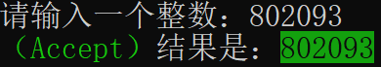
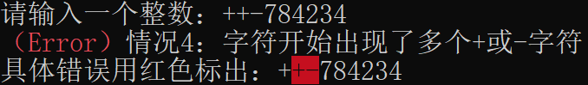
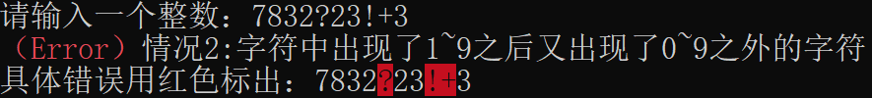
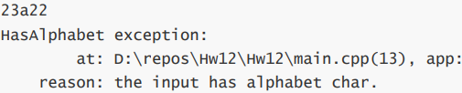
亮点
指出不符合的原因和位置
调用控制台API，使用特殊颜色标出错误
调用__FILE__ 、__LINE__等宏，说明异常所在代码的位置
Notes:
在这次作业当中很多同学都完成了我们的提高要求，指出不符合整数表示的原因和位置。
有的同学更进一步调用控制台的API，使用特殊颜色来标出导致错误的字符。
或者调用C++自带的一些宏，说明抛出的异常在代码中所处的位置和文件信息。

Slide 99
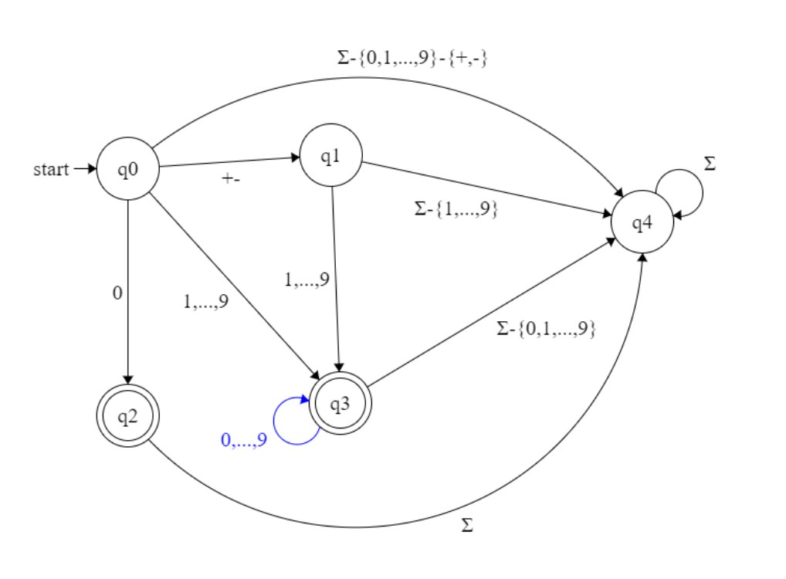
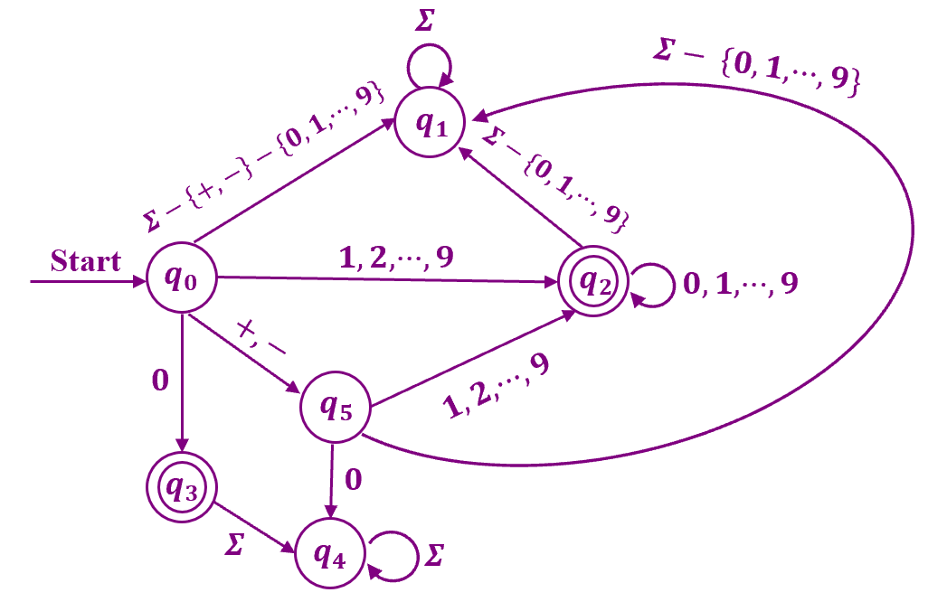
亮点
使用有限自动机/正则表达式
处理字符串的常用方法（第10讲处理大整数输入）
后续其他课程会有详细介绍
Notes:
也有一些同学使用了有限自动机或者正则表达式的方法来处理输入的字符串，这是处理字符串的一个常用方法，在第10讲的课件里我们处理大整数输入时用的就是这种方法，这类方法在后续其他课程会详细介绍，我们这里就不细说了。

Slide 100
优秀作业
马骐 2019011844
蔡倬涵 2019013260
顾家铭 2020013059
Notes:
这几位同学做的作业既有一些亮点也都有着很高的完成度

Slide 101
Thank You
Because of you and me,
this world becomes so wonderful.
Have a good day.
Notes:
以上就是本次作业讲解的全部内容了，谢谢大家！

Slide 102

谢谢
请多指教。

Slide 103
雍俊海编写过的部分书
雍俊海. 清华教授的小课堂: 魔方真好玩. 北京: 清华大学出版社. 2018.
雍俊海, 施侃乐, 张婷婷. LogoUp程序式3D创新设计速成指南. 北京: 清华大学出版社. 2018.
雍俊海. C程序设计. 北京: 清华大学出版社. 2017.
雍俊海. 计算机动画算法与编程基础. 北京: 清华大学出版社. 2008.
雍俊海. Java程序设计(第2版). 北京: 清华大学出版社. 2014.
雍俊海. Java程序设计教程(第3版). 北京: 清华大学出版社. 2014.
雍俊海. Java程序设计习题集(含参考答案). 北京: 清华大学出版社, 2006.
谢谢推广!

Slide 104

雍俊海编写过的部分书
雍俊海. 清华教授的小课堂: 魔方真好玩. 北京: 清华大学出版社. 2018.
最容易学: 讲解细致、图例多
最精致: 插画与纸张
最快的按层复原方法
最有趣: 西周建国、英雄情结
最全面: 情况最全、无需组合
谢谢推广!

Slide 105

雍俊海编写过的部分书
雍俊海, 施侃乐, 张婷婷. LogoUp程序式3D创新设计速成指南. 北京: 清华大学出版社. 2018.
三位一体: 培养创新能力、编程能力、三维设计能力。
三好一体: 好玩、好用、好看。
自主产权: 砥砺前行。
谢谢推广!

Slide 106
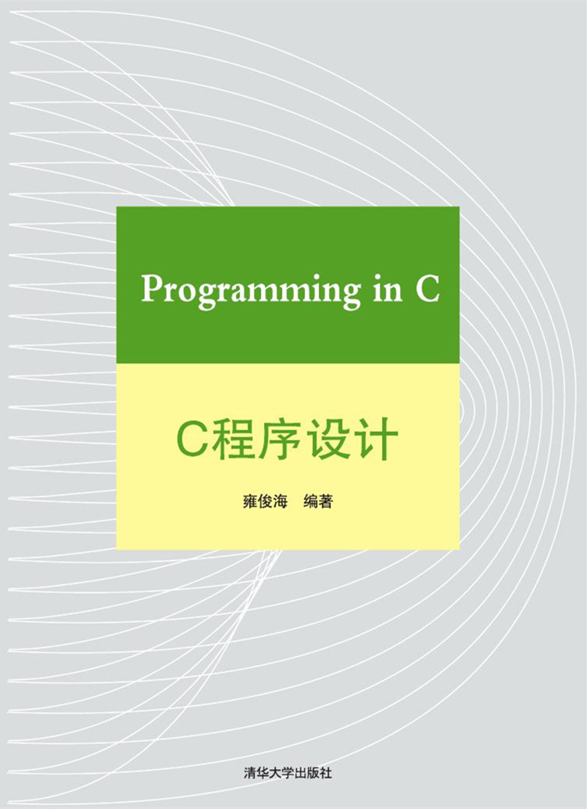
雍俊海编写过的部分书
雍俊海. C程序设计. 北京: 清华大学出版社. 2017.
最全面的C程序设计教程
系统全面
重点突出
编程规范
简洁易懂
对C语言系统函数的解释很齐全，比在线帮助还全面。
电子版本
https://lib-tsinghua.wqxuetang.com/book/3187904
校外访问方式请参加数据库说明页http://www.lib.tsinghua.edu.cn/database/wenquan.htm
谢谢推广!

Slide 107
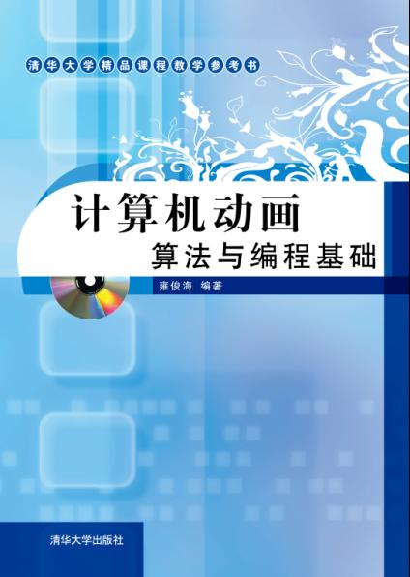
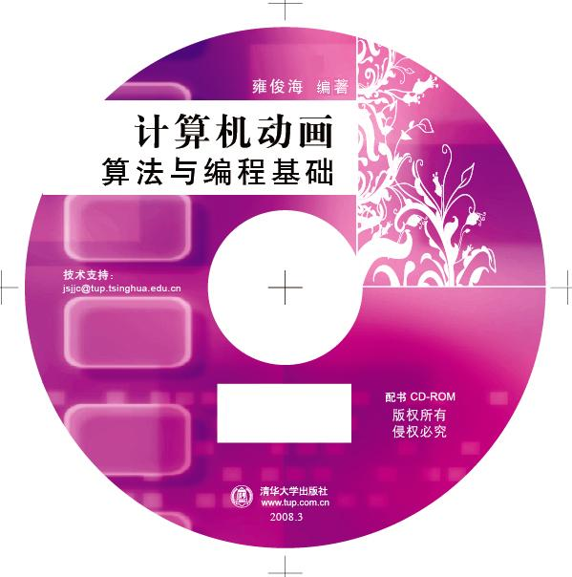
雍俊海编写过的部分书
雍俊海. 计算机动画算法与编程基础. 北京: 清华大学出版社. 2008.
电子版本
https://lib-tsinghua.wqxuetang.com/book/3379
校外访问方式请参加数据库说明页http://www.lib.tsinghua.edu.cn/database/wenquan.htm
谢谢推广!

Slide 108
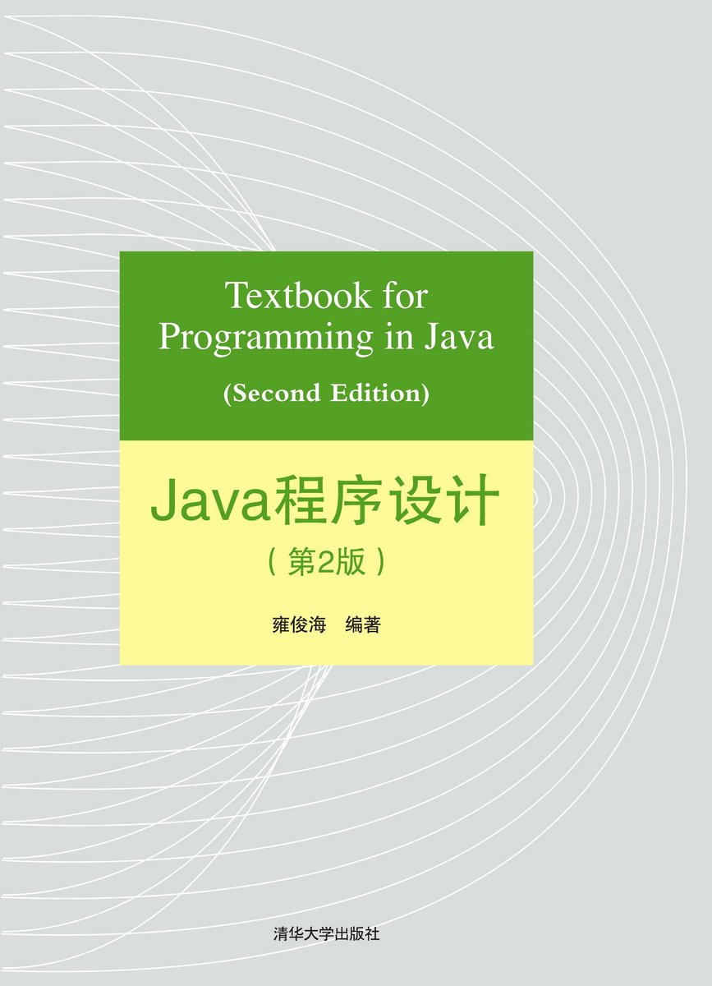
雍俊海编写过的部分书
雍俊海. Java程序设计(第2版). 北京: 清华大学出版社, 2014.
谢谢推广!

Slide 109
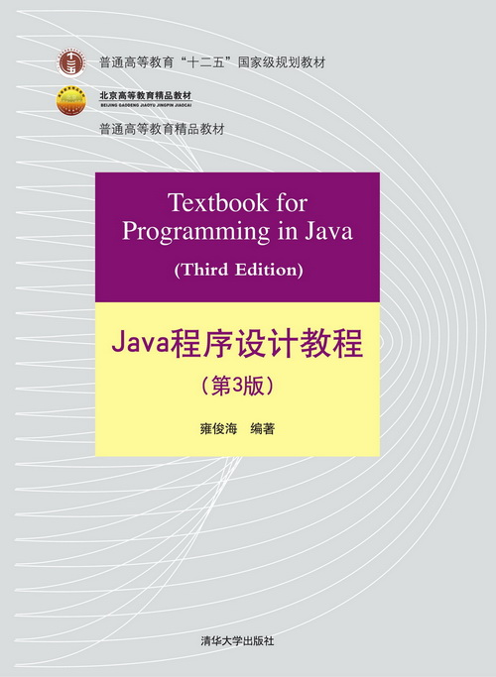
雍俊海编写过的部分书
雍俊海. Java程序设计教程（第3版）. 北京: 清华大学出版社, 2014.
首届中国大学出版社图书奖一等奖
普通高等教育精品教材
北京高等教育精品教材
普通高等教育“十二五”国家级规划教材
普通高等教育“十一五”国家级规划教材
谢谢推广!

Slide 110
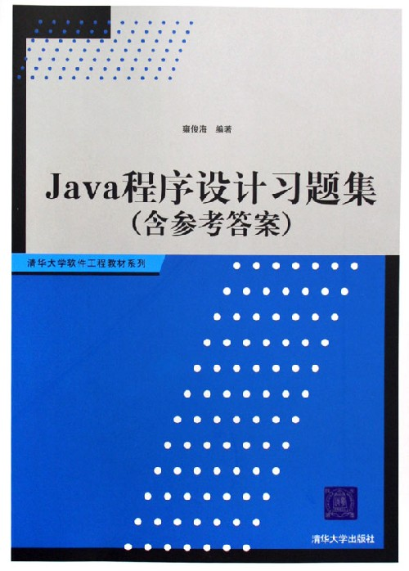
雍俊海编写过的部分书
雍俊海. 《Java程序设计习题集（含参考答案）》.清华大学出版社, 2006.
谢谢推广!

Slide 111

谢谢
请多指教。
请帮忙广为宣传
Notes:
雨课堂(语音PPT页)习题页码: 1。
_不计结尾_78分钟_1道题

